Slide 1
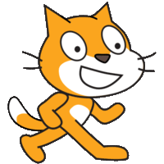
Scratch入门
第六节课

